Slide 1
Омонимы

Slide 2
ЦЕЛЬ УРОКА: сформировать понятие об омонимах.
ЗАДАЧИ:
развитие умения формулировать определение понятий;
формировать умения работы со словарями;
научить отличать омонимы и многозначные слова;
развитие коммуникативных умений;
развитие умения формулировать и доказывать свою точку зрения;
развитие умений анализировать, сравнивать, обобщать;
воспитание интереса и уважения к родному языку.

Slide 3
омонимы - от греческих слов омос, что значит «одинаковый», и онима – имя.

Slide 4
Шёл я с сумкой за плечом,
Вижу бьёт в овраге ключ.
Наклонившись над ключом,
Уронил я в воду ключ.
Шарю я в ключе по дну,
Над водою спину гну.
Если ключ я не найду,
Как домой я попаду?
1. Сколько предметов определяет в стихотворении В. Лифшица слово ключ ?
2. Одинаково ли пишутся эти разные по значению слова?

Slide 5
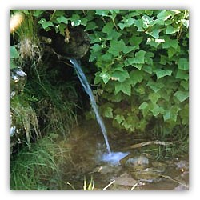
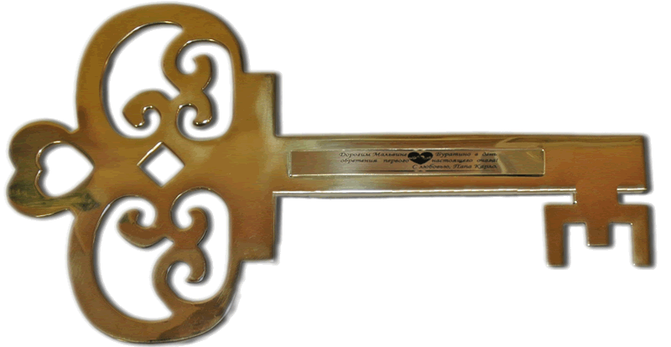
Ключ

Slide 6
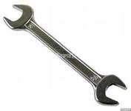
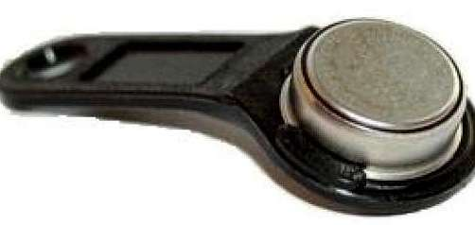
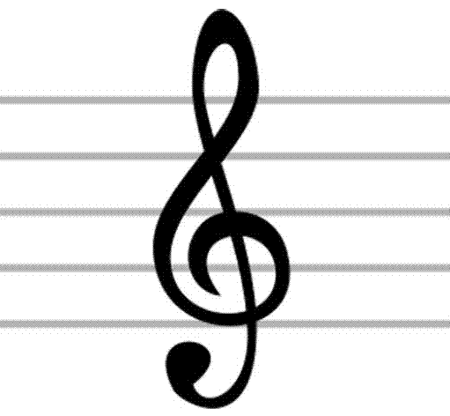
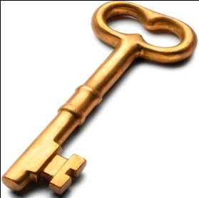
Многозначное слово
Гаечный ключ Ключ от домофона
Скрипичный ключ Ключ от замка
Ключ

Slide 7
Толковый словарь
Ключ 1 -1.Металлический стержень особой формы для отпирания и запирания замка.
2.Приспособление для отвинчивания или закручивания гаек.
3.перен. То, что служит для разгадки, понимания чего-нибудь.
4.Знак в начале нотной строки, определяющий значение нот(спец.).

Slide 8
Ключ 2 – бьющий из земли источник, родник.

Slide 9
Сходства-отличия омонимов и многозначных слов
СХОДСТВО
Пишутся
одинаково
ОТЛИЧИЕ
Многозначные Омонимы
имеют абсолютно
общее в ЛЗ разные ЛЗ
(по форме, цвету,
характеру, действию )

Slide 10
Есть ли омонимы в предложениях?
1. Дедушка посидел на скамейке.
2. Папа рано поседел.
3. Мандарин – плод цитрусового дерева.
4. Ребята построили плот.

Slide 11
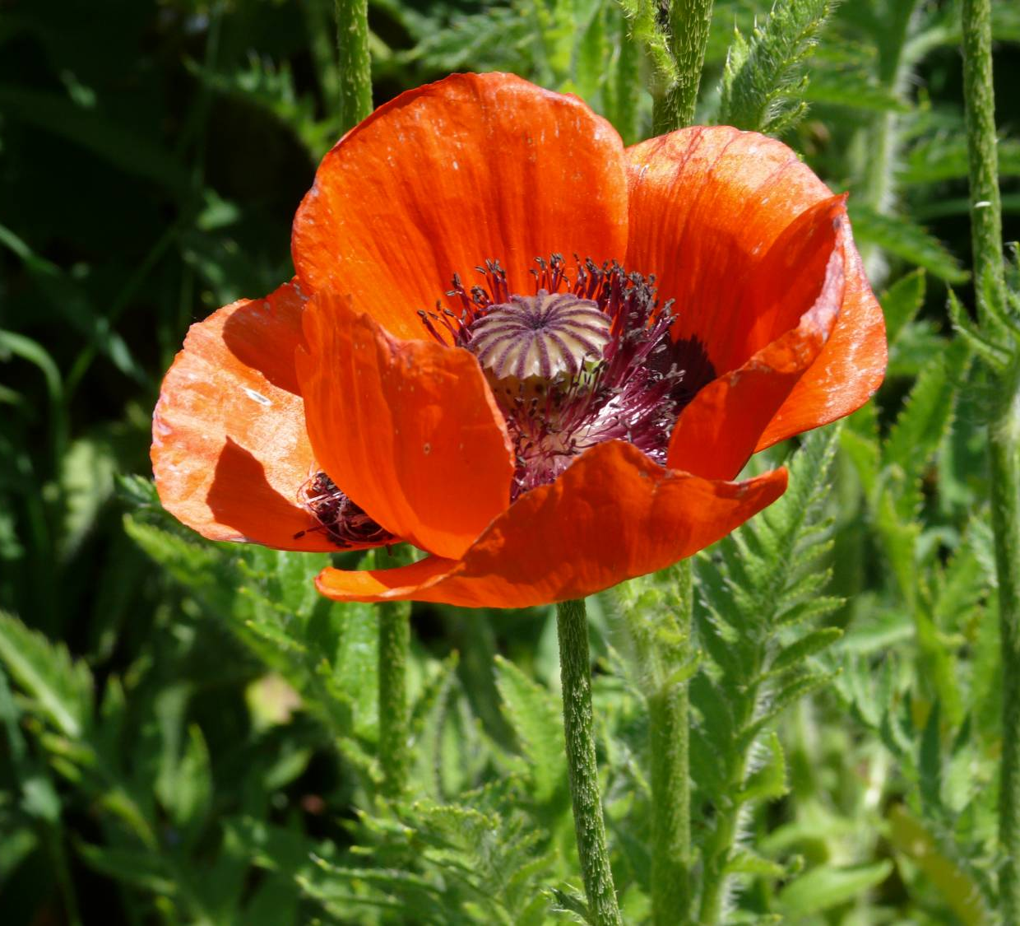
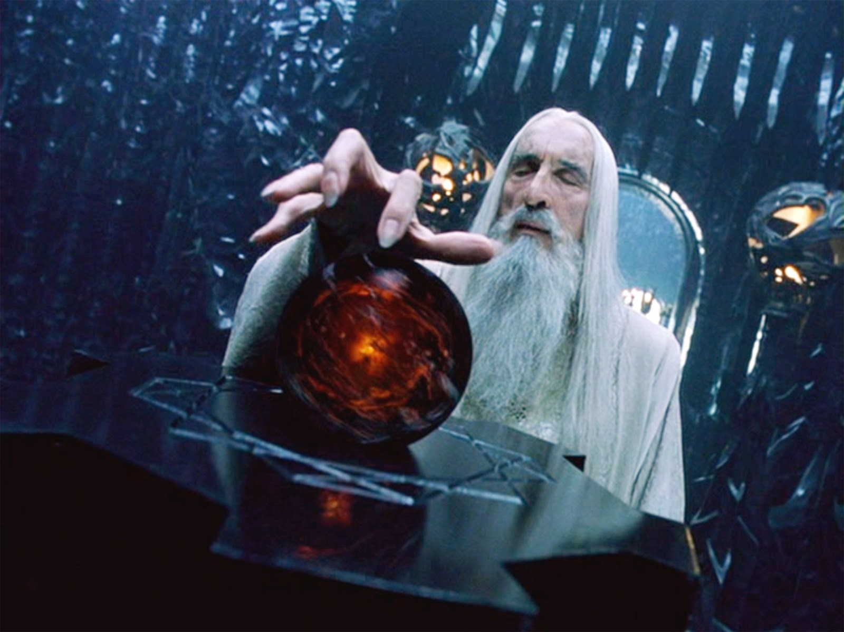
Омофоны- от греч.«омос» - «одинаковый» + «phone» - «звук»
[мак]
[мак]

Slide 12
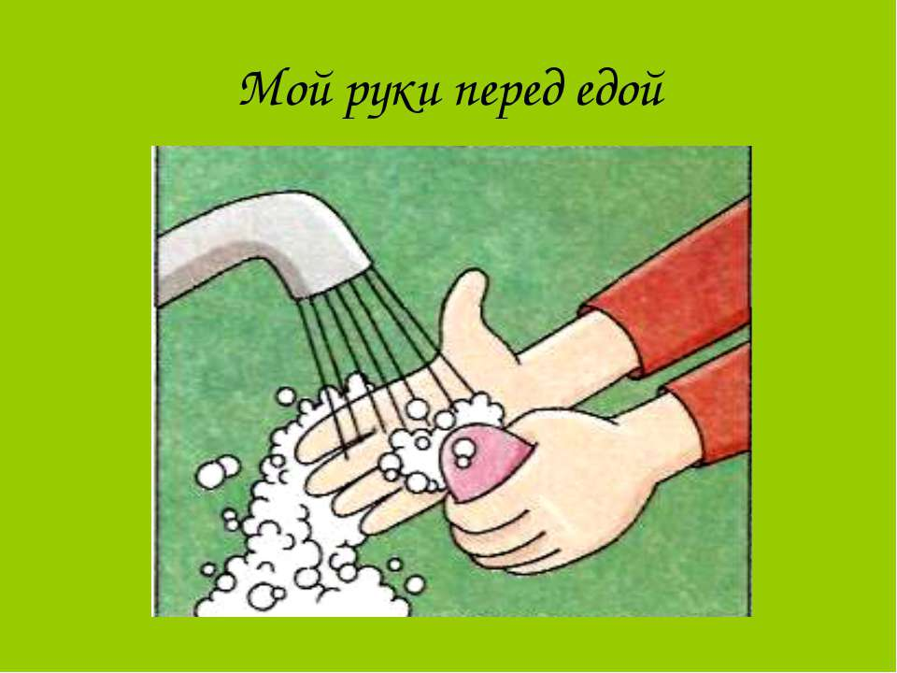
Омоформы
Омоформы- слова разных частей речи, совпадающие по звучанию и написанию в некоторых грамматических формах.

Slide 13
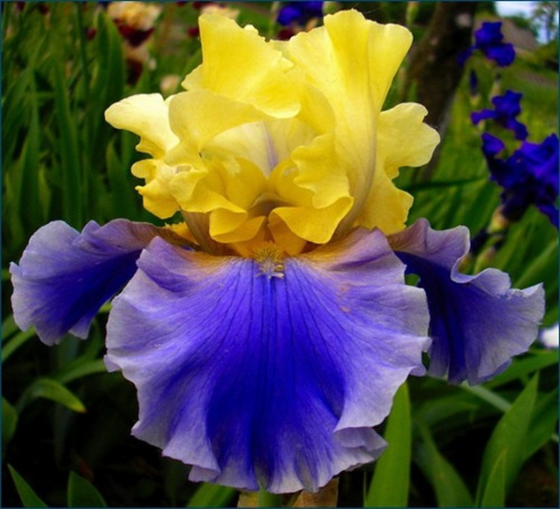
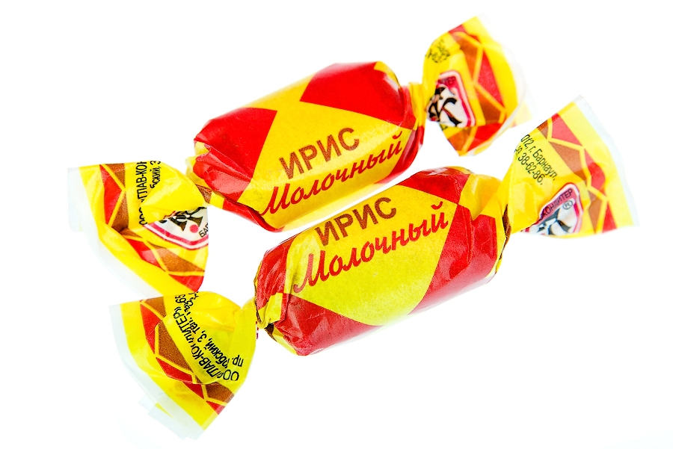
Омограф- от греч. «омос» - «одинаковый» + «grapho» - «пишу»
Омографы- слова совпадающие по написанию, но разные по значению и звучанию.
Я травянистое растение
С цветком различного цвета,
Но переставьте ударение,
И превращаюсь я в конфету.
ИРИС
ИРИС

Slide 14
Омофоны Омографы Омоформы
Облака уже красны,
Смотрят сосны:
Лихо прыгают козлы
Через козлы.
Крикнул филин:
- Я сего
Не одобрил дела.
Ну-ка марш, козлы в село. Солнце село.
Я.Козловский
Рыбачьей удалью блесну
И в речке возле леса
Поймаю щуку на блесну.
Эх, выдержала б леса.
Я.Козловский
Под спинку-
Перинку.
На перинку-
Простынку.
Подушки-
Под ушки.
С. Маршак
глаг.
сущ.

Slide 15
Есть ли омонимы в предложениях?
1.Лорд открыл замок и вошёл в свой замок.
2.Серый волк в густом лесу встретил рыжую лису.
3.В моём доме есть печь. Я люблю печь пироги.

Slide 16
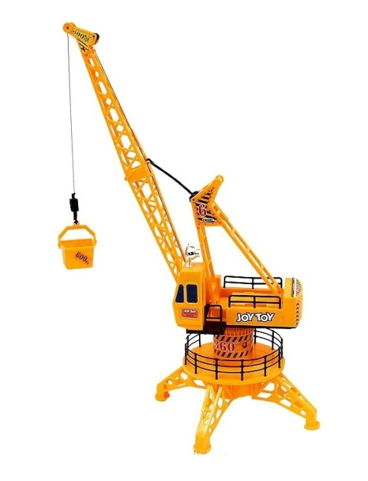
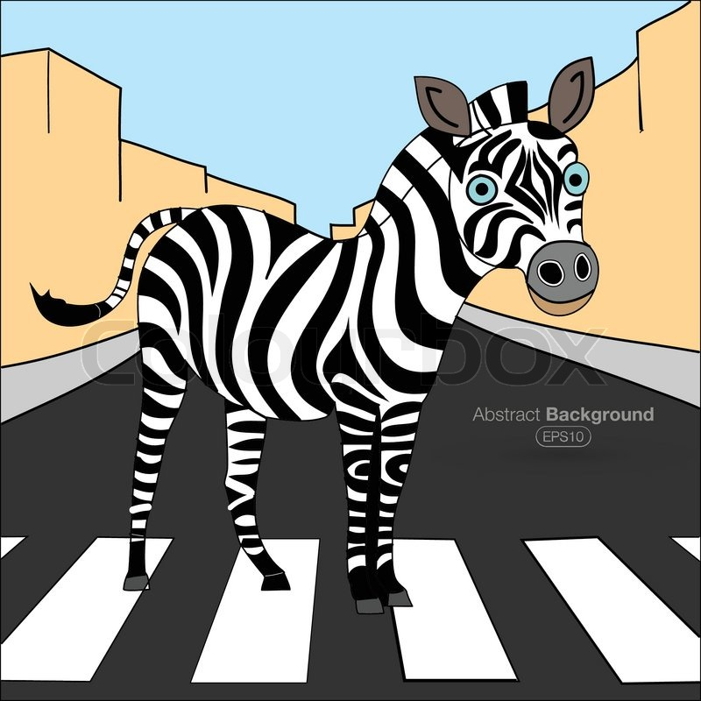
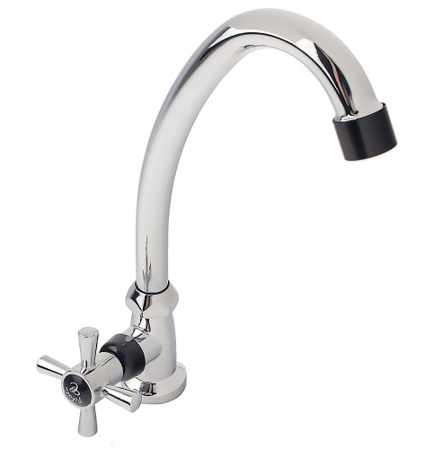
Найди соответствие. Объясни значения слов.

Slide 17
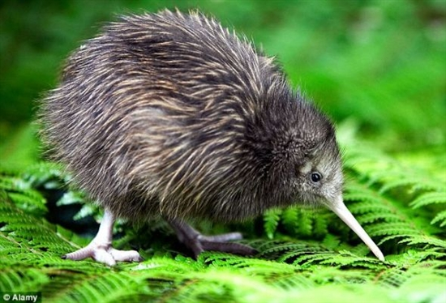
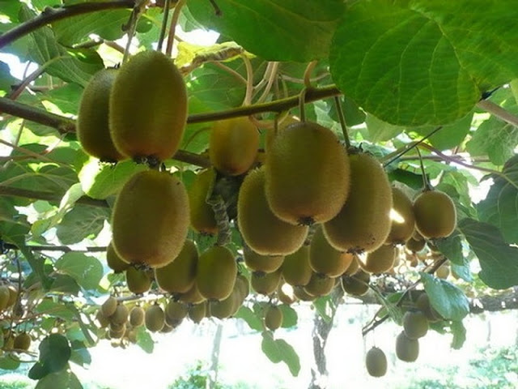
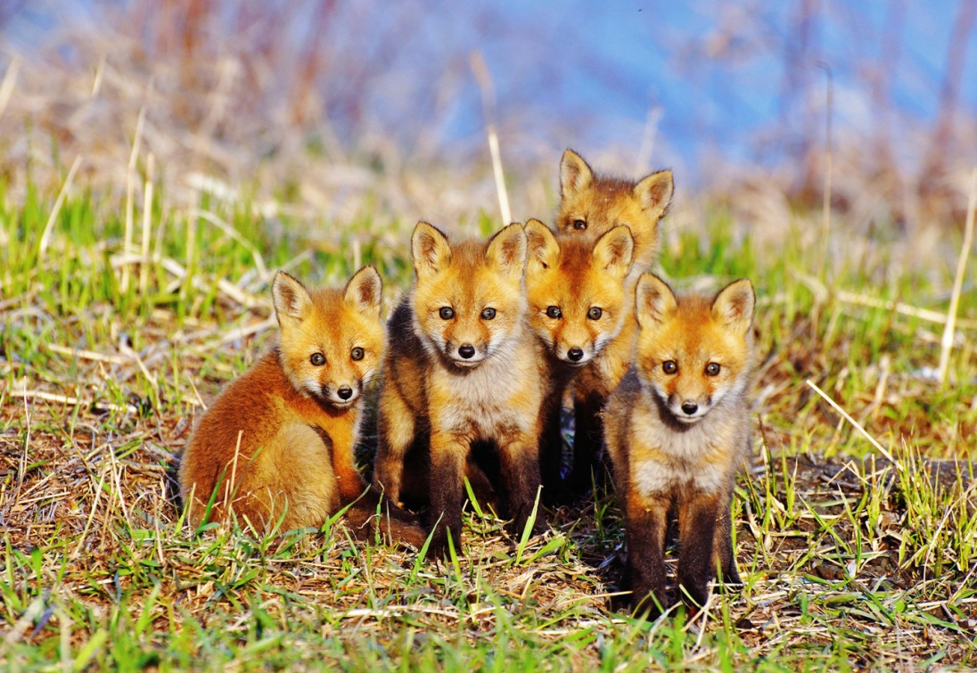
Найди соответствие. Объясни значения слов.

Slide 18
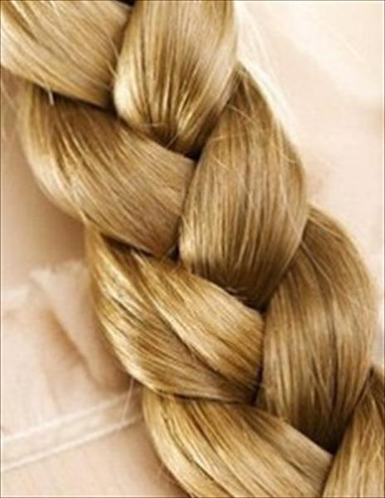
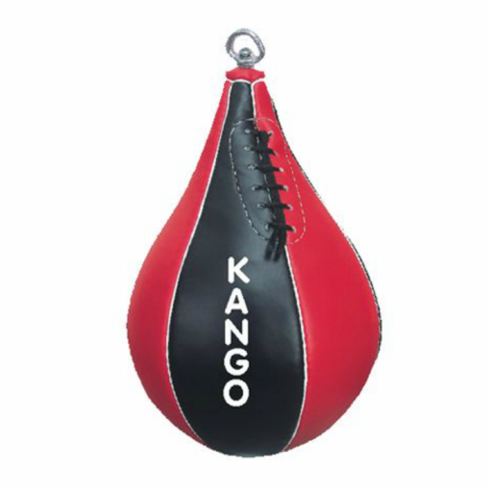
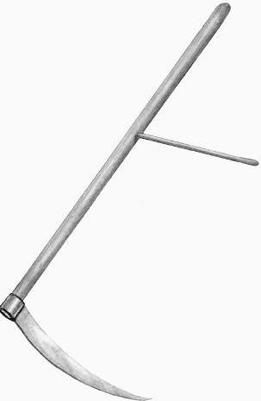
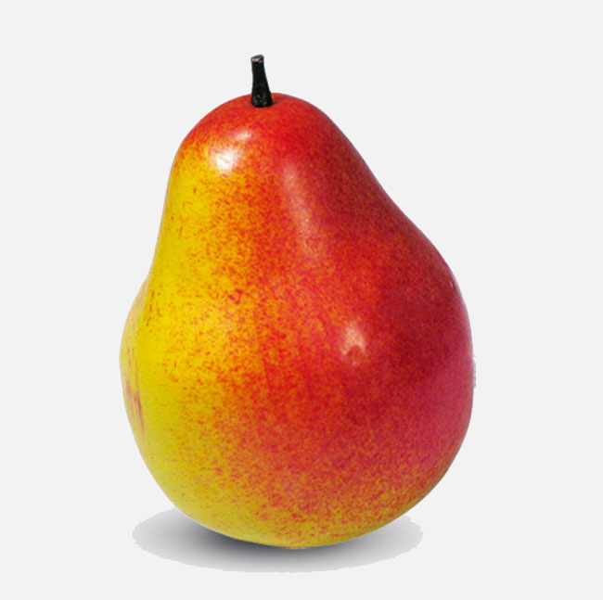
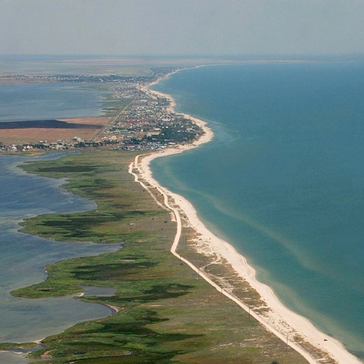
Найди соответствие. Объясни значения слов.

Slide 19
Выполнила Черепанова О.В.
учитель русского языка и литературы МБОУ СОШ №15

